Slide 1
电子商务安全原理
赵卫东 博士
wdzhao@fudan.edu.cn
软件学院
复旦大学

Slide 2
电子商务安全技术基础
加解密基本原理
数字签名
密钥管理与分发
身份认证技术
信息认证机制

Slide 3
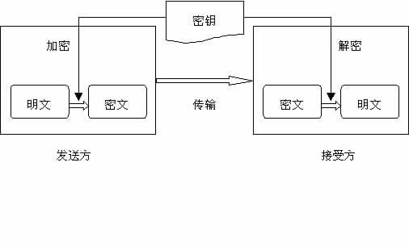
概述
密码学经历了纯手工阶段、机械化阶段、电子阶段，进入了计算机和网络时代阶段，已发展成数学、计算机、电子与通信等诸多学科的交叉学科。
加密是将原始信息(明文)变换成只有授权用户才能解读的密码形式(密文)。解密是将密文重新恢复成明文。

Slide 4
密码技术是信息安全的核心技术
密码技术可以有效地用于信息认证、身份认证等，以防止电子欺骗。
密码技术的基本思想是伪装信息，使局外人不能理解信息的真正含义，其中心内容就是数据加密和解密的方法。

Slide 5
密码技术的基本要求
秘密性：可以避免敏感信息泄漏的威胁。
不可否认：防止交易伙伴否认曾经发送或者接收过文件或数据。
验证：消息的接收者应能确认消息的来源，入侵者不可能伪装成他人。
完整性：能够验证在传递过程中消息没有被篡改，入侵者不能用假消息代替合法消息。

Slide 6
基本概念
明文(消息)：被隐蔽消息。
密文：将明文变换成一种隐蔽形式。这种变换过程称做加密。由密文恢复出原文的过程称为解密。
加密算法：密码员对明文进行加密时所采用的一组规则。
解密算法：对密文进行解密时所采用的一组规则。
加密和解密算法的操作通常都是在密钥控制下进行的，分别称做加密密钥和解密密钥。

Slide 7
接收者：传送消息的预定对象。
截收者：通过各种办法(如搭线窃听、电磁窃听、声音窃听等)来窃取机密信息的非授权者。
被动攻击：对保密系统采取截获密文进行分析的这类攻击。
主动攻击：非法入侵者、攻击者或黑客主动向系统窜扰，采用删除、增添、重放、伪造等篡改手段向系统注入假消息。
m
m
C=E_{k}(m)
E
D
公用信道
发信方
接收者
秘密信道

Slide 8
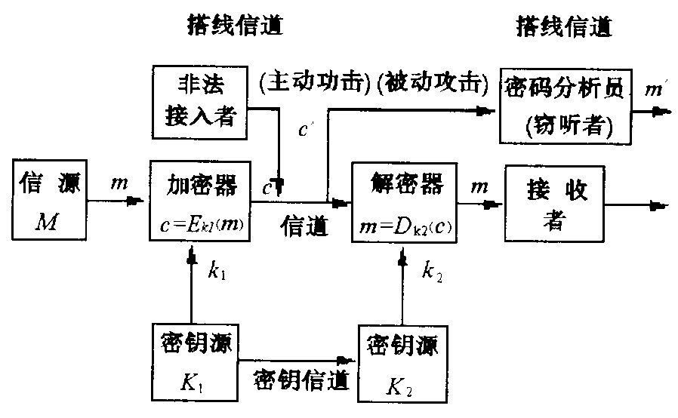
保密系统组成
明文消息空间 M；
密文消息空间 C；
密钥空间 K₁和K₂，
在单钥体制下 K₁=K₂=K，
此时密钥K需经安全密钥
信道由发方传给收方；
加密变换 E_{k1}∈E，M→C，其中k₁∈K₁，由加密器完成；
解密变换 D_{k2}∈D，C→M，其中k₂∈K₂，由解密器实现。

Slide 9
加密、解密与密码分析
发端对于给定明文消息m∈M，密钥k₁∈K₁，加密变换将明文m变换为密文c。
接收端利用安全信道送来的密钥k(单钥体制下)或用本地密钥发生器产生的解密密钥k₁ (双钥体制下)控制解密操作D，对收到的密文进行变换得到恢复的明文消息。
密码分析者则用其选定的变换函数h，对截获的密文c进行变换，得到的明文是明文空间中的某个元素。

Slide 10
密码体制分类
单钥体制(对称密码体制、秘密密钥密码体制)
双钥体制(非对称密码体制、公开密钥密码体制)

Slide 11
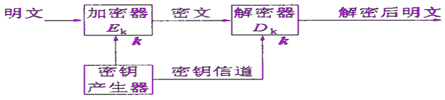
单钥体制
加密密钥和解密密钥相同
优点：具有很高的保密强度，系统的保密性主要取决于密钥的安全性。
缺点：必须通过安全可靠的途径将密钥送至收端。这是影响系统安全的关键因素。

Slide 12
双钥体制
双钥体制的每个用户都有一对选定的密钥，一个公开，另一个则是秘密的。因此双钥体制又称做公钥体制。
加密和解密分开，因而可以实现多个用户加密的消息只能由一个用户解读（保密通信），或只能由一个用户加密的消息而使多个用户可以解读（数字签名）。

Slide 13
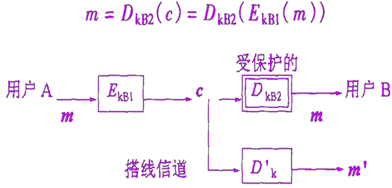
保密通信的实现
用户A在公钥本上查到用户B的公钥k_{B1}，用它对消息m进行加密得密文c=E_{KB1}(m)，而后送给用户B。用户B收到后，以其密钥k_{B2}对c进行解密变换得到原来的消息。

Slide 14
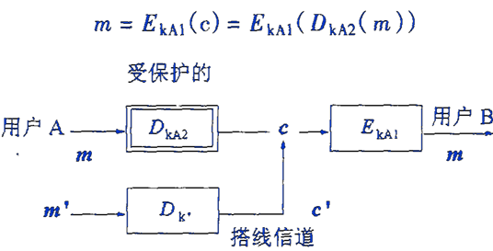
用于认证系统
用户A以自己的密钥k_{A2}对消息m进行A的专用变换D_{kA2}，得到密文c=D_{kA2}(m)送给用户B，B收到c后可用A的公钥k_{A1}对c进行公开变换，得到恢复的消息。
可以验证消息m来自用户A而不是其他人，而实现了对用户A所发消息的认证。

Slide 15
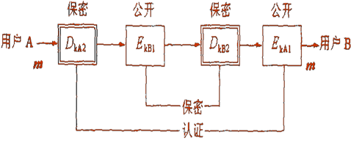
双钥保密和认证体制
同时实现保密性和确证性，采用双重加、解密。
例如用户A要向用户B传送具有认证性的机密消息m，可将用户B的一对密钥作为加密和解密用，而将用户A的一对密钥作为认证之用。用户A发送给用户B的密文为c=E_{kB1}(D_{kA2}(m)) 。

Slide 16
单钥体制与双钥体制对比
单钥体制的缺点：保密通信之前，双方必须通过安全信道传送所用密钥。n个用户之间相互进行保密通信需要(n/2)=n(n-1)/2个密钥，代价很大。
双钥体制大大减少了多用户之间通信所需的密钥量，便于密钥管理。

Slide 17
DES (Data Encryption Standard)
DES由IBM公司于1975年公开发表，1977年美国国家标准局颁布为商用数据加密标准。
DES算法是公开的，其加密强度取决于密钥的保密程度。加密后的信息可用同一密钥进行解密，变换还原出明文。

Slide 18
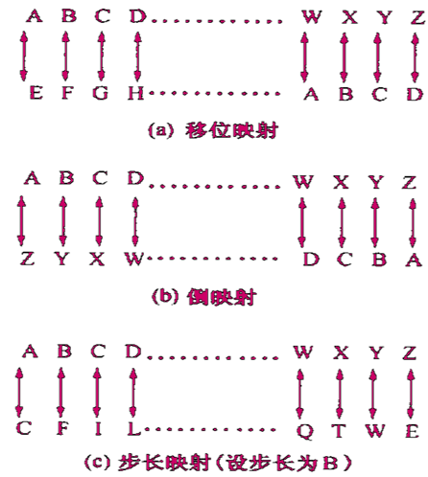
代换密码法
单字母加密方法用一个字母代替另一个字母，用一组字母代替另一组字的方法。比如移位映射法、倒映射法、步长映射法等。

Slide 19
DES系统的问题
主要的问题：在发送、接收数据之前，必须完成密钥的分发。而密钥的分发是DES加密体制中相当薄弱的环节。
当使用同一密钥对相同的信息块加密后，将得到相同的密文，这有可能为破译留下后门。

Slide 20
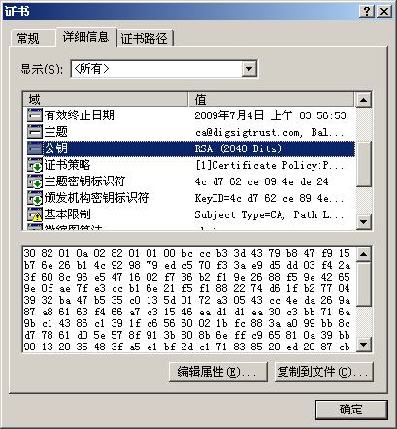
RSA
既可用于加密，又可用于数字签字。 ISO、ITU、及SWIFT等均已接受RSA体制作为标准。

Slide 21
RSA的产生
美国斯坦福大学的Diffie和Hellman于1976年提出了公钥密码的思想。
1978年，美国麻省理工学院三位博士Rivest，Shamir和Adleman设计了以他们的姓名命名的RSA公开密钥密码算法。
关键思想：将两个大素数相乘生成一个和数很容易，但要把一个大和数分解还原为两个素数却十分困难。

Slide 22
RSA算法和DES算法各有优缺点
加、解密处理效率方面，DES算法优于RSA算法。
在密钥的管理方面，RSA算法比DES算法更加优越，加密密钥的更新很方便。
在签名和认证方面，由于RSA算法采用公开密钥密码体制，能够进行数字签名和身份认证。

Slide 23
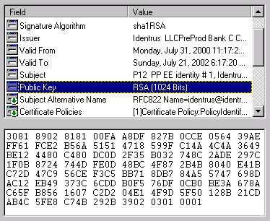
混合密码系统
公开密钥算法不会代替对称密码算法。
对称密钥算法一般比公钥密码算法运算速度快l000倍。
公开密钥密码系统对选择明文攻击是脆弱的。因为用户的加密密钥是公开的，攻击者只需要加密可能的明文，攻击者仍然可以知道原始明文。
在混合密码系统中，公开密钥密码用来保护和分发会话密钥，这些会话密钥用于对称密钥密码算法中。
使用者的公开密钥需要公布,例如在国际互联网上公布

Slide 24
电子交易加解密
我的报价
随机对称密钥
我的
报价
已加密的
“电子信封”
张三的公用密钥
致:张三
密钥包装
已加密的
我的
报价
随机对称密钥
张三
的私人密钥
已包装的密钥
我的
报价

Slide 25
数字签名
文件的制造者可以在电子文件上签一个可信、不可伪造、不可改变、不可抵赖的数字签名，数字签名具有法律效力。
数字签名提供以下基本的功能：
数据完整性(确保数据设有未授权的更改)
真实性(数据来源于其声明的地方)
不可否认性

Slide 26
数字签字应满足以下要求
收方能够确认或证实发方的签字，但不能伪造。
发方发出签字的消息给收方后，就不能再否认他所签发的消息。
收方对已收到的签字消息不能否认，即有收报认证。
第三者可以确认收发双方之间的消息传送，但不能伪造这个过程。

Slide 27
数字签名与消息认证的区别
数字签名是0和1的数字串，因消息而异。
消息认证使收方能验证消息发送者及所发消息内容是否被篡改过（完整性验证）。
Hash
发送方
发送方
算法
私钥加密
数字
数字
公钥解密
摘要
签名
签名
摘要
Internet
对比？
原文
原文
Hash
算法
摘要
发送方
接收方

Slide 28
签字体制组成部分
签字算法或签字密钥是秘密的，只有签字人掌握。证实算法应当公开，以便于他人进行验证。

Slide 29
数字签名一般过程
数字签名一般由签名算法、数字信封结构、公钥机制(PKI)等部分组成。数字签名包括三个过程：
系统的初始化过程
签名的产生过程
签名的验证过程

Slide 30
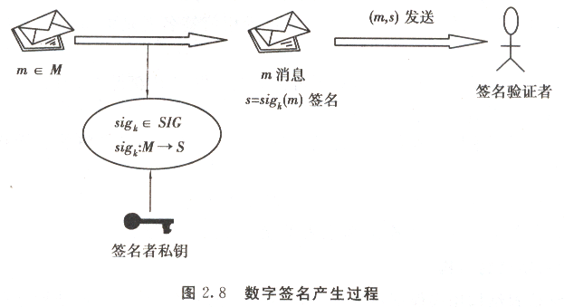
签名产生过程
从密钥集合中选取密钥k；选取相应的签名算法sig_{k}；将消息集合中的消息映射成签名；对任意的消息m ，用签名算法得到签名s= sig_{k} (m)；将消息和签名一起组合成签名消息组(m,s)发送签名验证者。

Slide 31
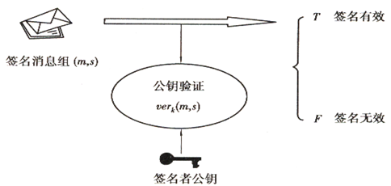
签名验证过程
从密钥集合中选取相应的解密密钥k，从签名验证算法集合中选取相应的签名验证算法。
持卡人
商家
CA

Slide 32
数字签名的安全性
数字信封把待签名的数据和数字签名结合成一个不可分割的整体，确保签名的法律效力。
理想的数字签名协议应具有如下特征：
①签名是真实的。
②签名对选择明文的攻击具有不可伪造性。例如B获得了A的签名，却不能用A的签名对其他消息伪造签名。
③签名不可重用。签名是文件的一部分。
④签名的文件不可改变。
⑤签名不可抵赖。

Slide 33
签名算法
签名算法一般由公钥密码算法和单向散列函数构成。
对于任意长度的信息m，经过单向散列函数运算后，压缩成固定长度的数。

Slide 34
数字签名的过程(1)
A使用单向散列函数得到待签名文件的散列值；
A用对称密钥密码算法将文件加密；
A使用公钥算法，用A的私钥加密文件的散列值生成数字签名，并用B的公钥加密对称密钥密码算法中所使用的密钥。
A将加密后的源文件、签名、加密密钥和时间戳存放在一个信封中发送出去。

Slide 35
数字签名的过程(2)
相应的验证过程如下：
① B使用公钥算法，用B的私钥解密A发送的加密文件的对称密钥；用A的公钥解密A发送的数字签名得到文件的散列值；
② B用对称密钥解密文件并使用单向散列函数生成散列值，若该值与A发送的散列值相等，则签名得到验证。

Slide 36
密钥管理与分发
在现行密码体制中，信息的保护主要取决于对密钥的保护。
密钥的管理包括密钥的生成、分配、存储、保护、验证、更新、丢失、销毁及保密等多个方面。
要让需要使用密钥的特定系统事先知道密钥，还要保护密钥不被泄漏或者替换。

Slide 37
密钥时间期限
密钥周期通常由以下几个阶段构成：密钥生成、密钥修改、密钥封装、密钥恢复、密钥分发和密钥撤销。
①密码分析。密钥使用时间越长，攻击者收集密文的机会就越多。
②密钥有可能被泄漏。在回收站或者一些旧磁盘上找到可能的密钥，通过诱骗或者收买等。

Slide 38
数字信封技术
数字信封技术是两层加密体制，在内层使用秘钥加密技术，以保证信息的安全性。在外层利用公开密钥加密技术加密秘密密钥，以保证秘密密钥传递的安全性。
首先使用秘钥加密对要发送的信息进行加密，附上数字签名。然后，利用公钥加密算法对秘钥加密中使用的秘钥进行加密。最后将加密后的源文件、签名、加密密钥和时间戳放在一个信封中发送。

Slide 39
密钥的撤销和分发
密钥的分发
对称密码体制：每个用户要保管好和不同交易伙伴通信所需要的不同密钥，并且可能还要经常更换密钥以防止攻击者知道密钥。
公开密钥体制：每个用户只需要保管好自己的私钥即可。

Slide 40
对称密钥密码体制中密钥的分发
对交换双方A和B来讲，密钥分发方法包括：
①A可以选择密钥并传送给B；
②由第三方选择密钥，并传送给A和B；
③如果A和B已经使用密钥，则一方可以用旧密钥加密新密钥，然后再传送给另一方；
④如果A和B都与第三方C有加密连接，则C就可以通过对A和B的加密连接将密钥传送给A和B。

Slide 41
数字证书
数字证书通常用于证明某个实体的公钥的有效性。
数字证书将某成员的标识符和一个公钥值绑定在一起。数字证书由一个大家都信任的认证中心(CA)来签发。证书中除了包含密钥信息之外，还包含用户的姓名、地址、使用期限等信息。
CA对证书的签名，证实了用户密钥的真实性。

Slide 42
实现身份证明的基本途径
所知(Knowledge)：如密码、口令等。
所有(Possesses)：如身份证、护照、信用卡、钥匙等。
个人特征(Characteristics)：如指纹、笔迹、声纹、手型、脸型、血型、视网膜、虹膜、DNA以及个人一些动作方面的特征等。

Slide 43
常用的身份认证方法（1）
口令(Password)是报据已知事务验证身份的方法。
口令身份验证法面临的威胁
①外部泄漏。
②猜测：攻击者不断试验，直到成功为止。
③通信窃取：攻击者就可以通过监听通信内容来窃取口令。
④危及主机安全：攻击者渗透到含有口令数据库的系统中。
口令选择原则易记、难于被人猜中或发现、抗分析能力强。

Slide 44
常用的身份认证方法（2）
个人令牌：用户个人正式持有的某种小型硬件设备。有些类似于钥匙，用于启动信息系统。攻击者要想伪装成合法用户，必须知道PIN以及得到令牌。

Slide 45
常用的身份认证方法（3）
生物统计方法是利用个人的某些生物特征或者行为特征来电子化地验证其身份。生物统计阅读器测量生理特征，并将测量的数值与规定值进行比较。
个人特征有静态的和动态的，包括：容貌、肤色、发质、身材、姿势、手印、指纹、脚印、唇印、颅相、口音、脚步声、体味、视网膜、血型、DNA、笔迹、习惯性签字、打字韵律，以及在外界刺激下的反应等。

Slide 46
基于公钥密码体制的身份认证
服务器保存每个用户的公钥文件，用户保存自己的私钥。登录服务器时，身份认证机制按下列协议认证：
①服务器发送一个随机字符串给用户；
②用户使用自己的私钥对此随机字符串加密，并将此字符串和自己的名字一起传送回服务器；
③服务器在公开密钥数据库中查找用户的公钥，并使用公钥解密；
④若解密后字符串与第①步中发送给用户的字符串相同，则允许用户访问系统。

Slide 47
不可否认机制
不可否认性在安全电子商务中的实现方法；
不可否认性在公钥基础设施、时戳、仲裁和存档中的作用。

Slide 48
可信赖第三方
公正性、独立性、可靠性，为所有成员所接受
(1)公钥证书。 (2)身份证实。
(3)时戳。 (4)证据保存。
(5)中介递送。 (6)解决纠纷。
(7)仲裁。

Slide 49
SSL协议
SSL（Secure Socket Layer）由Netscape公司开发的一套Internet数据安全协议，被广泛地用于Web浏览器与服务器之间的身份认证和加密数据传输。位于TCP/IP协议与各种应用层协议之间，为数据通讯提供安全支持。
通过证书相互认证，在交易者之间产生加密的链接。

Slide 50


基于Internet的B2B电子交易流程
安全超文本传输协议(S-HTTP)：基于SSL协议，对HTTP进行安全扩充。
汽车厂商的银行
Buyer
ID
网上招标
保密协议
收集报价
下订单
确认
汽车制造商
Seller
ID
Seller
ID
Seller
ID
B2B
http
https
https
Buyer
ID
Buyer
ID
Buyer
ID
拿到标书
保密协议
报价
接收订单
确认
轮胎制造商
轮胎厂商的银行
Seller
ID

Slide 51
SET协议
SET （Secure Electronic Transactions）为了克服SSL安全协议的缺点，满足电子交易持续不断地增加的安全要求，VISA国际组织及其它公司如Master Card、Microsoft、IBM等共同制定了安全电子交易。
如何保证网上传输数据的安全和交易双方的身份确认，是电子商务能否得到推广的关键。这也正是SET所要解决的最主要的问题。

Slide 52

客户
商家服务器

Slide 53
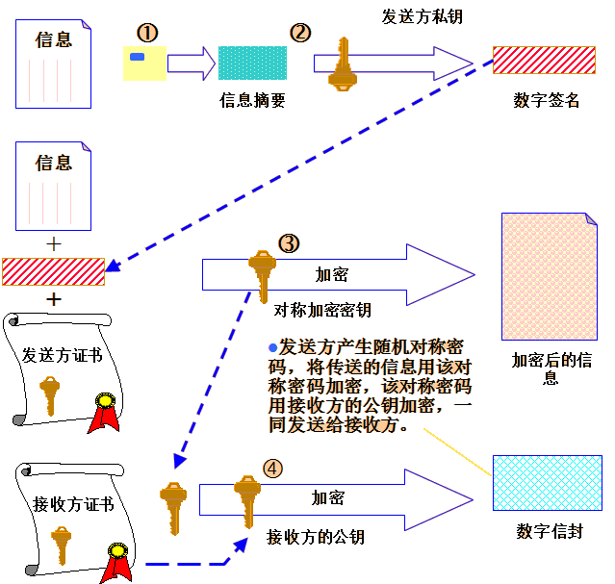
SET协议（1）

Slide 54
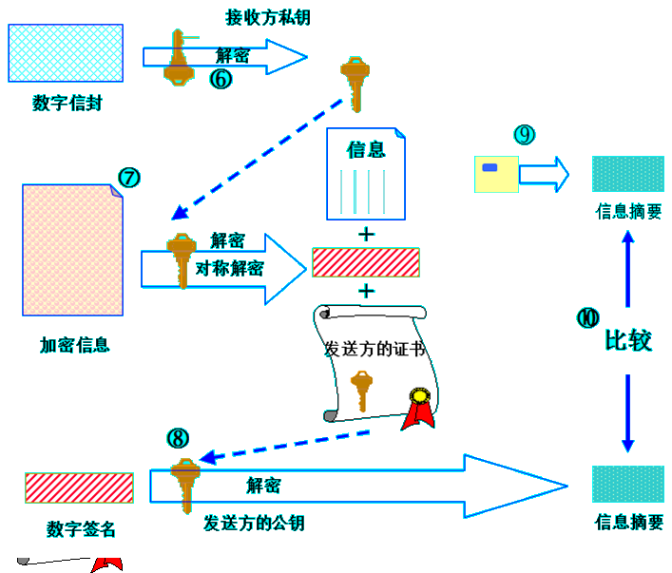
SET协议（2）

